Slide 1
熙城府商业广场项目用地性质变更 审批公示 禄劝彝族苗族自治县自然资源局 建设项目行政审批批前公示 项目名称：熙城府商业广场项目用地性质变更 申报单位：屏山街道办事处 审批经办：禄劝彝族苗族自治县自然资源局 公示类别：批前公示 公示时间：7个工作日（2023.12 .14——2022.12.22） 公示媒体：禄劝政务网 公示组织单位：禄劝彝族苗族自治县自然资源局 建设用地性质变更内容： 熙城府商业广场项目位于屏山街道六江社区六角屯村，地块面积15362.55平方米（约23.04亩），用地性质由工业用地变更为住宅用地。 备注：对以上公示项目有异议者，请在公示期限内以书面形式将意见和建议反馈到禄劝彝族苗族自治县自然资源局。（联系电话：68913475） 禄劝彝族苗族自治县自然资源局 2023年12月14日

Slide 2
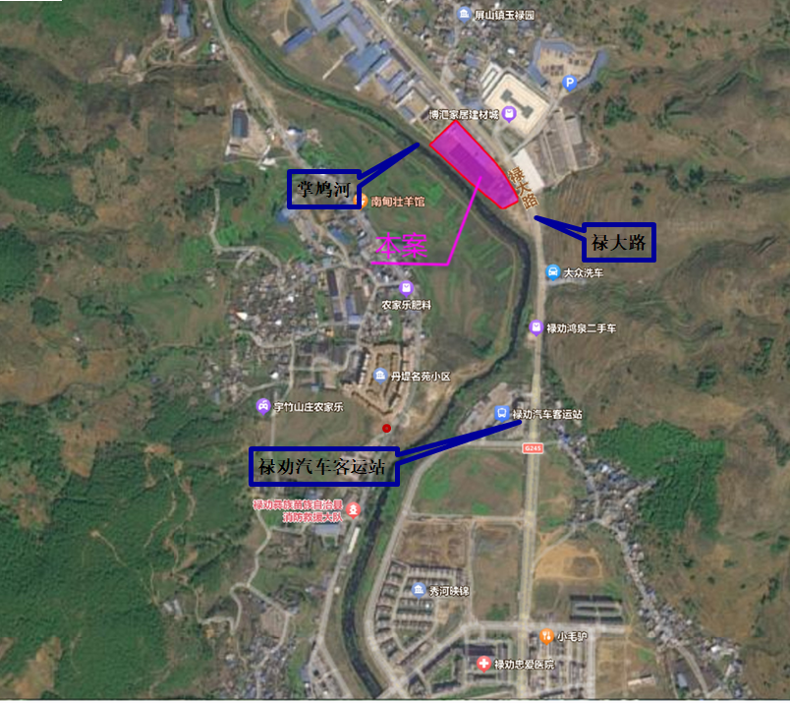
熙城府商业广场项目地块范围图

